Slide 1

KJM2601 – forelesning 6
Simen Kvaal (simen.kvaal@kjemi.uio.no)
Førsteamanuensis
Hylleraassenteret

Slide 2
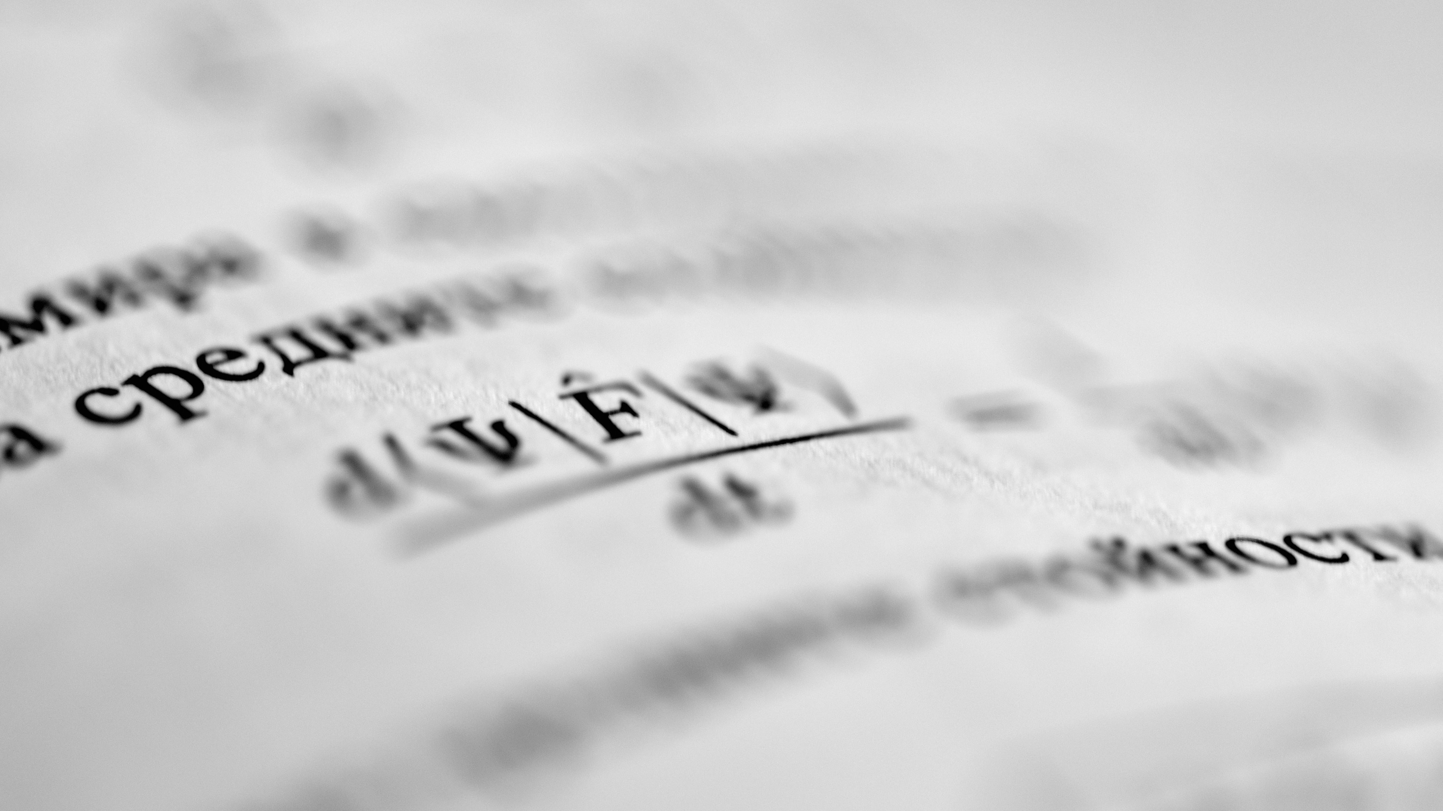
Kommuterende og ikke-kommuterende observable

Slide 3
Hva handler det om?
Klassisk mekanikk:
Alle observable kan måles samtidig.
Målinger forstyrrer ikke tilstanden til et klassisk system
Kvantemekanikk:
Målinger påvirker tilstanden gjennom bølgefunksjonskollaps
Målinger av ulike observable påvirker hverandre
Nøkkelord: Kommuterende observable

Slide 4
Kommutatoren
La A og B være to observable. Vi sier at de kommuterer dersom
Altså spiller ikke rekkefølgen på operatorene noen rolle.
La oss regne ut noen kommutatorer:
“Kommutator”

Slide 5
Hva er spesielt med kommuterende observable?
Matematisk:
Man kan finne et felles egenfunksjonssett
Altså, man kan finne et komplett sett av egenfunksjoner slik at
NB! Det er i utgangspunktet ingen grunn til at to observable skal ha de samme egenfunksjonene!
Konsekvens:
Rekkefølgen av målinger på A og B spiller ingen rolle.
Kollaps av bølgefunksjon etter måling av A gir en egenfunksjon for B og vice versa!

Slide 6
Dersom A og B kommuterer ...
... kan vi vite systemets verdi for observablene samtidig
𝜓 (generell)
Måling av A
𝜓_{n}
Måling av B
𝜓_{n}
Kollaps
Ingen kollaps!
𝜓 (generell)
Måling av B
𝜓_{n}
Måling av A
𝜓_{n}
Kollaps
Ingen kollaps!

Slide 7
Men dersom de ikke kommuterer ...
... vil det være minst 1 egenfunksjon for A som ikke er en egenfunksjon for B ...
Etter siste måling er ikke tilstanden i egenfunskjon for A
Så observablen A er ikke bestemt samtidig med B lenger
𝜓 (generell)
Måling av A
𝜓_{n}
Måling av B
𝜓’_{n}
Kollaps
Ny kollaps!

Slide 8

Et av de viktigste resultatene i KM
Dersom A og B ikke kommuterer kan vi ikke både vite verdien for A og verdien for B samtidig!
Dette følger altså fra matematikk dersom man godtar postulatene.

Slide 9
Stern-Gerlach-eksperimentet

Slide 10
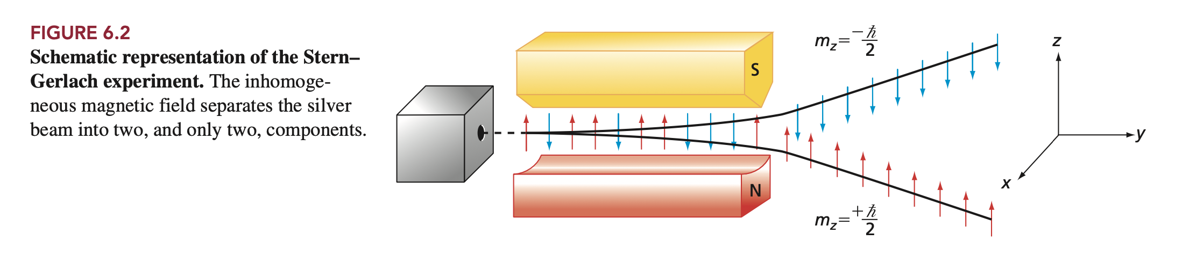
Stern-Gerlach-eksperimentet (1921)
Sølvatomer blir kollimert til en stråle
Sølvatomet har et permanent magnetisk moment (uparet elektorn)
Vekselvirker med magnetfeltet, to diskrete “understråler”
To verdier for z-komponent av magnetisk moment!
Klassisk ville vi forvente en “vifte”, siden z-komponenten til magnetisk moment kan ta kontinuerlige verdier

Slide 11
Tolkning
Det er 2 diskrete verdier for z-komponent av magnetisk moment
Egenfunksjoner: 𝛼 og 𝛽 . Ett Ag-atom har da en skjematisk bølgefunksjon
Ved å måle intensiteten til strålene finner man at de er like sterke. Så, siden det er mange atomer, har vi

Slide 12
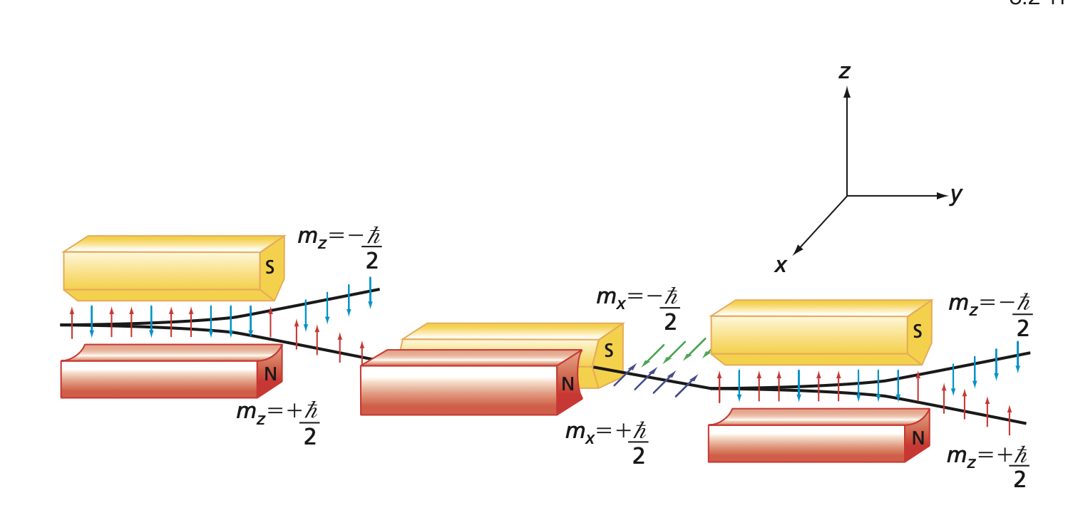
Hva med x og y-komponenter?
Vi kan gjenta ved å splitte 1 stråle, men i x-retning
Så tilbake til z-retning og konkludere:
Magnetmoment i z og x-retning kommuterer ikke!
Hvorfor? Vi observerer 2 stråler og ikke 1 i siste steg

Slide 13
Et lite NB – den egentlige bølgefunksjonen til Ag
I eksempelet sier vi at bølgefunksjonen “er” alpha eller beta
Dette er ”spinn opp eller ned”
Rom-avhengigheten var underslått i beskrivelsen
Kvantetilstanden har egentlig 2 komponenter:
Mer om dette senere i kurset!

Slide 14
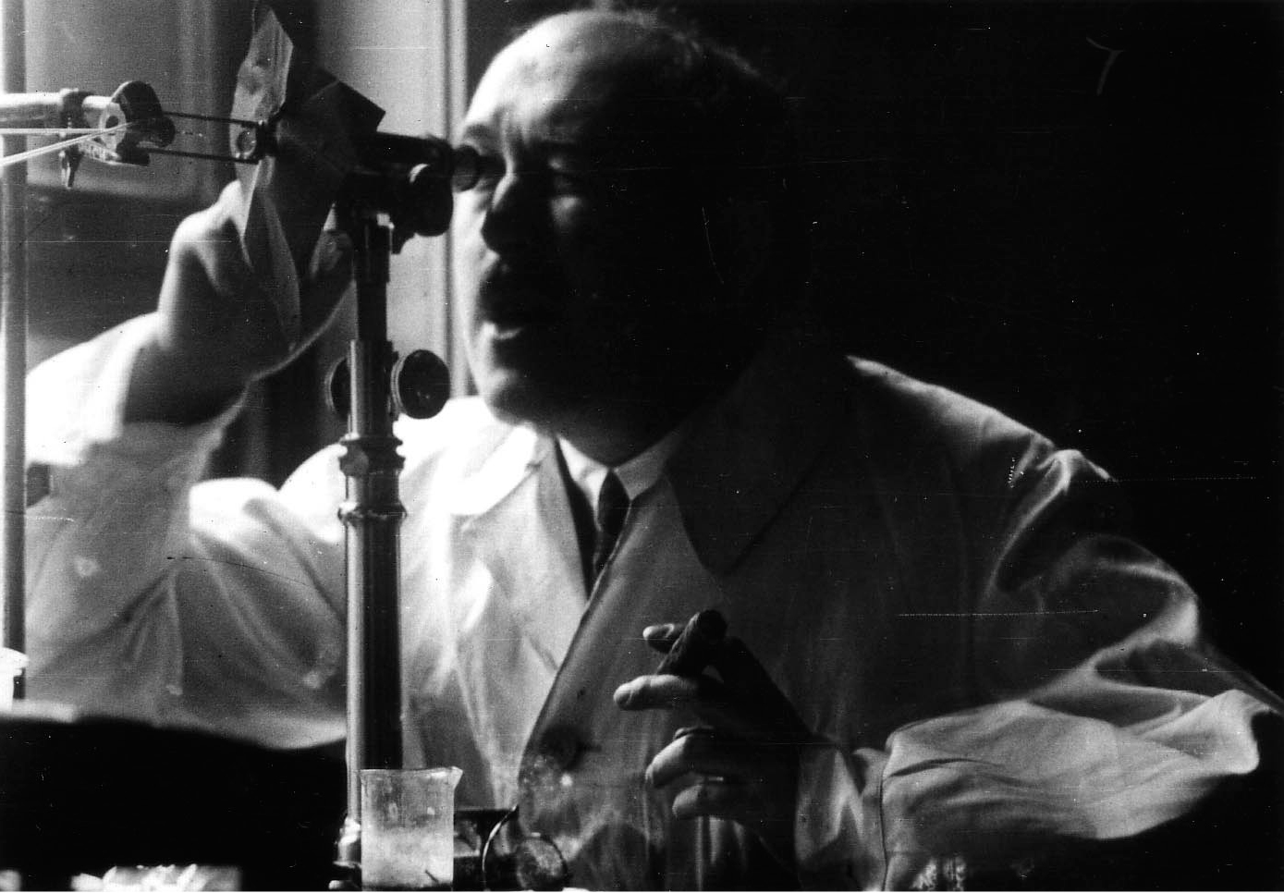
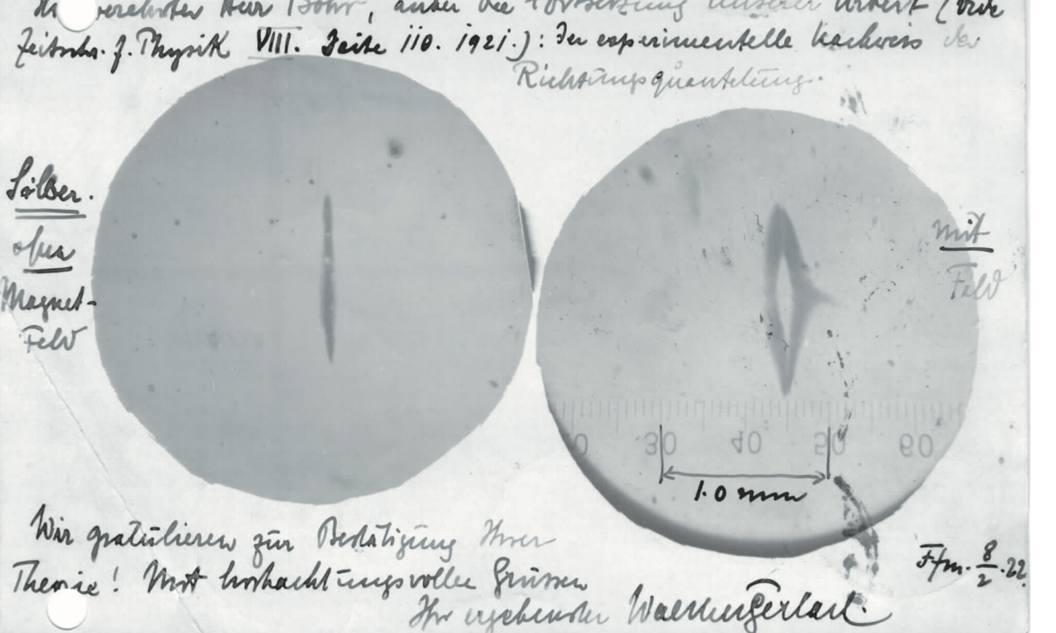
Stern og Gerlach var ivrige røykere av billige sigarer med mye svovel ...
Ag-atomene avsattes på en glassplate
Men veldig få atomer ...
Reaksjon med svovel, Ag₂S, lett synlig
Otto Stern (1888–1969)
Fra: Friedrich og Herschbach, Physics Today 56 (12), 53–59 (2003);

Slide 15
Heisenberg uskarphetrsrelasjon

Slide 16
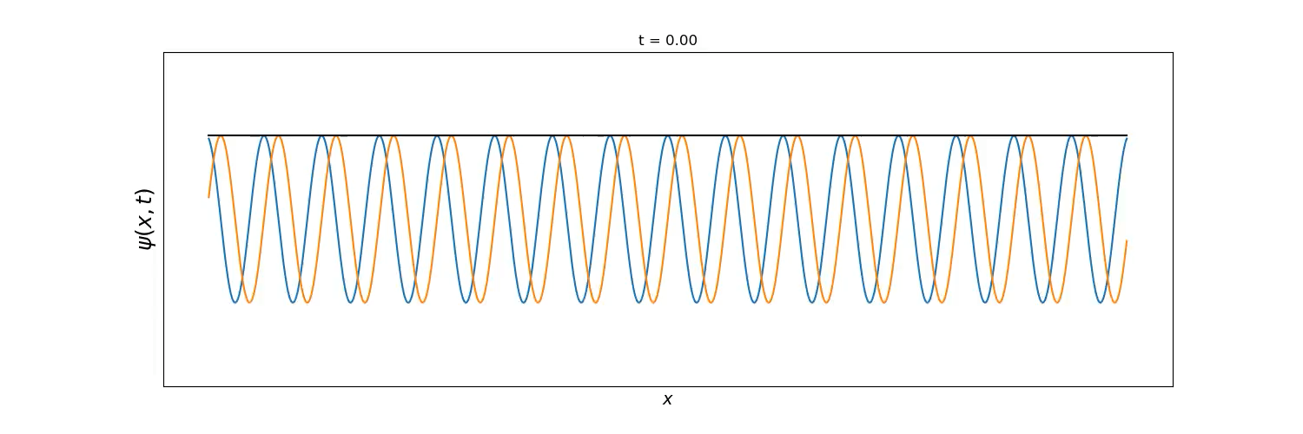
Planbølge – et ekstremt eksempel
Planbølger:
Egenfunksjon til bevegelsesmengde p_{x}
Sannsyblighetstettet uniform – ubestemt posisjon

Slide 17
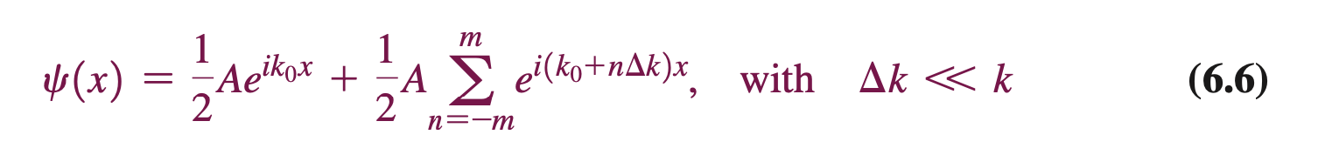
Superponering av flere planbølger
Fra boka:
Dette er ikke lenger en egenfunksjon for p_{x}.
Det er heller ikke en egenfunksjon for x. (Se neste slide!)
Spredning i bevegelsesmengde er
Inspeksjon viser at spredning av posisjon er betraktelig mindre enn før (som var uendelig)

Slide 18
Bølgepakken

Slide 19
Bølgepakken

Slide 20
Bølgepakken

Slide 21
Bølgepakken

Slide 22
Vi ser
Superponerer vi planbølger kan vi lage lokaliserte funksjoner
Disse er hverken egenfunksjoner for x eller p_{x}
MERK: Spredning i x minker når spredning i k øker

Slide 23
Standardavvik
Forventningsverdi måler gjennomsnitt:
Standardavvik måler usikkerhet, typisk avvik fra forventningsverdi:
PDF for a

Slide 24
Heisenbergs uskarphetsrelasjon
En ulikhet med standardavvik:
Kan generaliseres til alle par av observable:

Slide 25
Standardavvik og forventningsverdi – repeterte forsøk
For å knytte teori til statistisk praksis ...
Anta vi gjør mange eksperimenter
Vi estimerer forventningsverdi og stdandardavvik
Heisenberg er tilfredsstilt når N blir stor, for formlene over er bare estimater

Slide 26
Heisenbergs uskarphetsrelasjon for noen funksjoner
En gaussisk,
Partikkel i boks-egenfunksjonene:
Vi skal gjøre noen utregninger

Slide 27
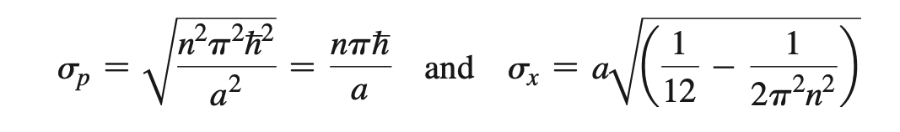
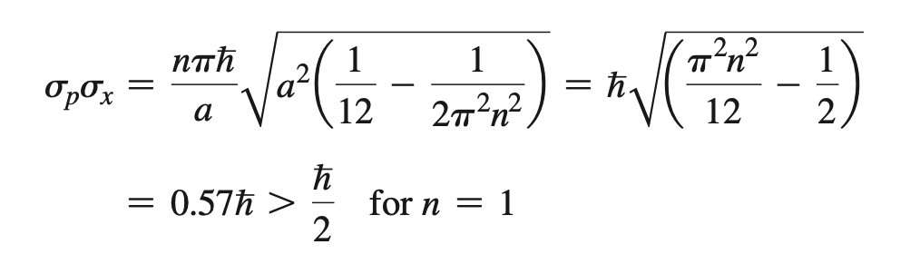
Konklusjoner fra utregning
Gaussisk er optimal i Heisenberg:
Egentilstander til partikkel i boks er ikke optimal:

Slide 28
Stabilitet av H-atomet

Slide 29
Hvorfor er H-atomet stabilt? Litt “handwaving”
Legg kjernen i origo
Coulomb går mot minus uendelig i kjernen, så total energi kan “potensielt” bli minus uendelig, dersom bølgefunk er smal nok
Dersom elektronet falt inn på kjernen, ville både x,y,z=0 og p_{x},p_{y},p_{z}=0 med sikker het.
Men det bryter med Heisenberg!
Altså må elektronets grunntilstand være i en bølgefunksjon som er litt spredt

Slide 30
Korrespondanseprinsippet

Slide 31
Korrespondanseprinsippet
“For store energier skal partikkelen nærme seg klassisk mekanikk”
Vi snakker om statistikken siden kvantemekanikken er probabilistisk
Ingen kontradiksjon med Heisenberg siden Plancks konstant er ganske liten...

Slide 32
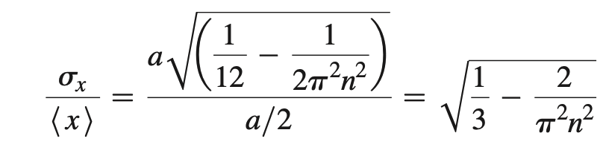
Korrespondanseprinsippet for partikkel i boks: posisjon
Kvantemekanisk:
Klassisk: P(x) = 1/a,
I grensen n→ ∞ blir statistikken klassisk!

Slide 33
Partikkel i boks: bevegelsesmengde
Klassisk resultat: partikkelen kan bare ha to bevegelsesmengder:
Med lik sannsynlighet
Kvantemekanikk: Vi gjør annerledes enn i boka
Hva er sannsynlighetsfordelingen for bevegelsesmengde i en egentilstand for energi, i klassisk grense? Absolutt-kvadratet av:
Vi fikserer energi E, og lar boksen bli stor: L blir stor
Da sier de Broglie at vi skal kunne tenke klassisk
Formel for E gir at n blir stor

Slide 34
Bevegelsesmengde, sannsynlighet
Klassisk tillatt verdi

Slide 35
Bevegelsesmengde, sannsynlighet

Slide 36
Bevegelsesmengde, sannsynlighet

Slide 37
Bevegelsesmengde, sannsynlighet

